Slide 1


Java Desenvolvimento WEB
Java
Workshop
Instrutor:
Lucas Biason

Slide 2
Java
Conteudo:
Introdução a programação WEB
HTML
JSP e Servlets
JavaScript e Java
Banco de Dados
JDBC – Conexão com banco de Dados
Projeto
------------------------------------------------------
JPA e Hibernate, mapeamento Objeto-relacional
Projeto
JSF
Projeto
Interface RIA com Primefaces

Slide 3
Introdução
Introdução a Programação WEB

Slide 4


Java
Aplicações Web vs Aplicações Desktop:

Slide 5

Java
Aplicações Web vs Aplicações Desktop:

Slide 6
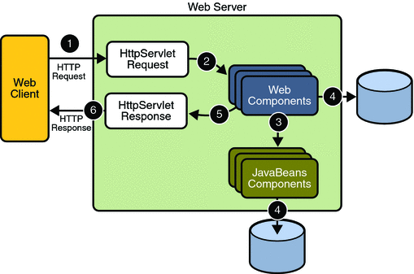
Java
Aplicações Web Java

Slide 7
Java
Conteúdo do curso
JSP
JSP e TagLibs
Servlets
Banco de Dados
JDBC e DAO
JPA e MOR
Action Based
JSF
RIA com Primefaces

Slide 8
HTML
Noções básicas de HTML –
pré-requisito do curso

Slide 9
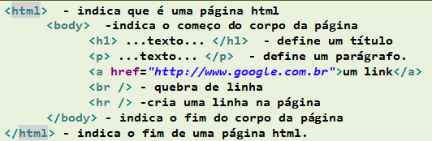
Java
HTML (Hyper Text Markup Language - Linguagem de Marcação de Hipertexto )é uma linguagem para descrever páginas da internet. É a uma linguagem considerada a base de todas as outras linguagens de desenvolvimento de projetos para WEB.

Slide 10
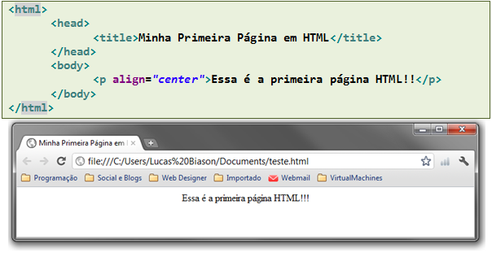
Java

Slide 11
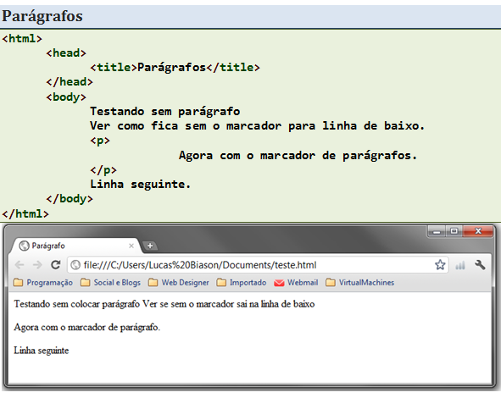
Java

Slide 12
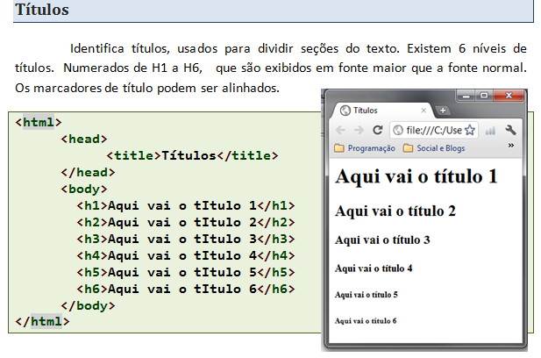
Java

Slide 13
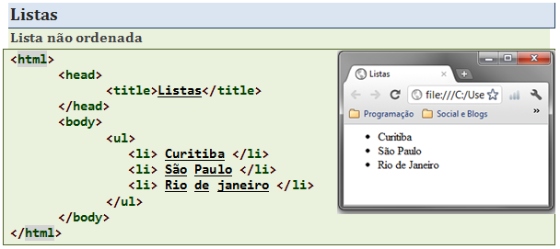
Java

Slide 14
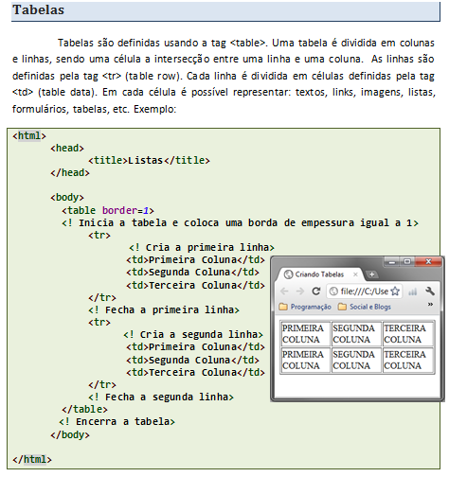
Java

Slide 15
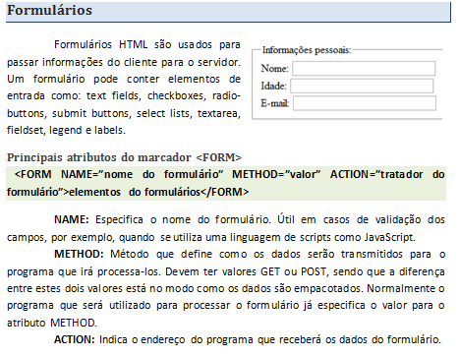
Java

Slide 16
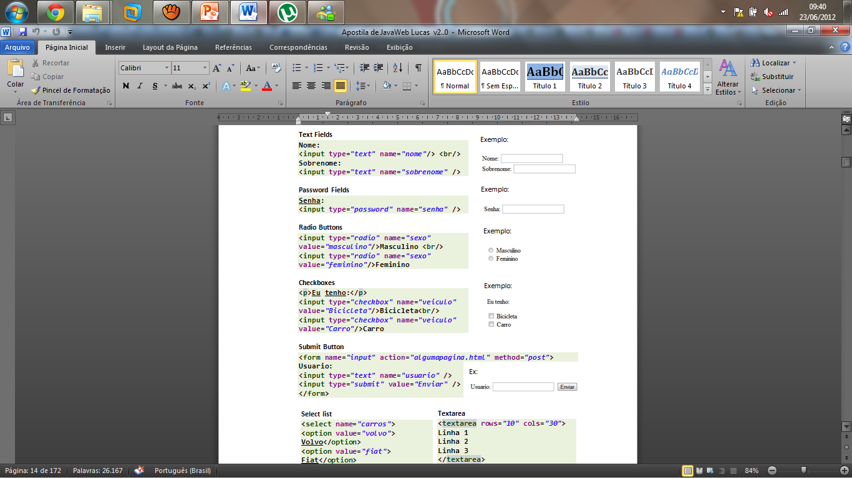
Java

Slide 17
Java

Slide 18
Java

Slide 19
Java

Slide 20
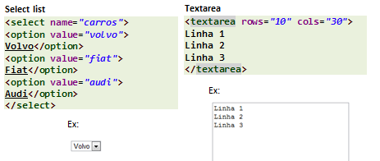
Java

Slide 21
JSP
Inciamos o primeiro módulo do curso.

Slide 22
Java
Java Server Pages são páginas Java embebidas em HTML. Dessa forma a página dinâmica é gerada pelo código JSP.
O JSP é composto de cinco elementos:
Scripting:
Ações
<% ...algum comando Java ....%>
<%= alguma expressão em Java que retorne algum valor%>
<jsp:include page=“url_da_pagina”> - Ação de Inclusão
<jsp:forward page=“url_da_página”> - Ação de encaminhamento
Diretivas
Taglibs
<%@ page import=“Java.io.*” %> - diretiva de importação
<%@ page isErrorPage=“true|false” ou errorPage=“url” %> - direcionamento de erros
<%@ include ... – inclusão de arquivos
<%@ taglibs .... – inclusão de taglibs
<c:forEach: ...> </c:forEach> , <c:if ...>...</c:if>
Conteúdo Fixo:
<html>
<head>...</head>
<body>
Conteudo fixo
</body>
</html>

Slide 23
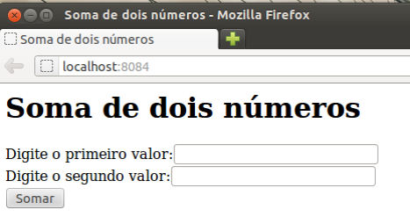
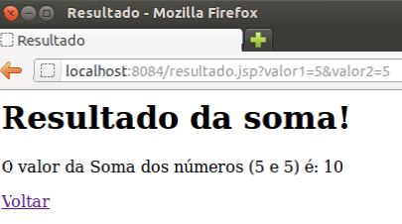
Java
Request
Response

